Slide 3
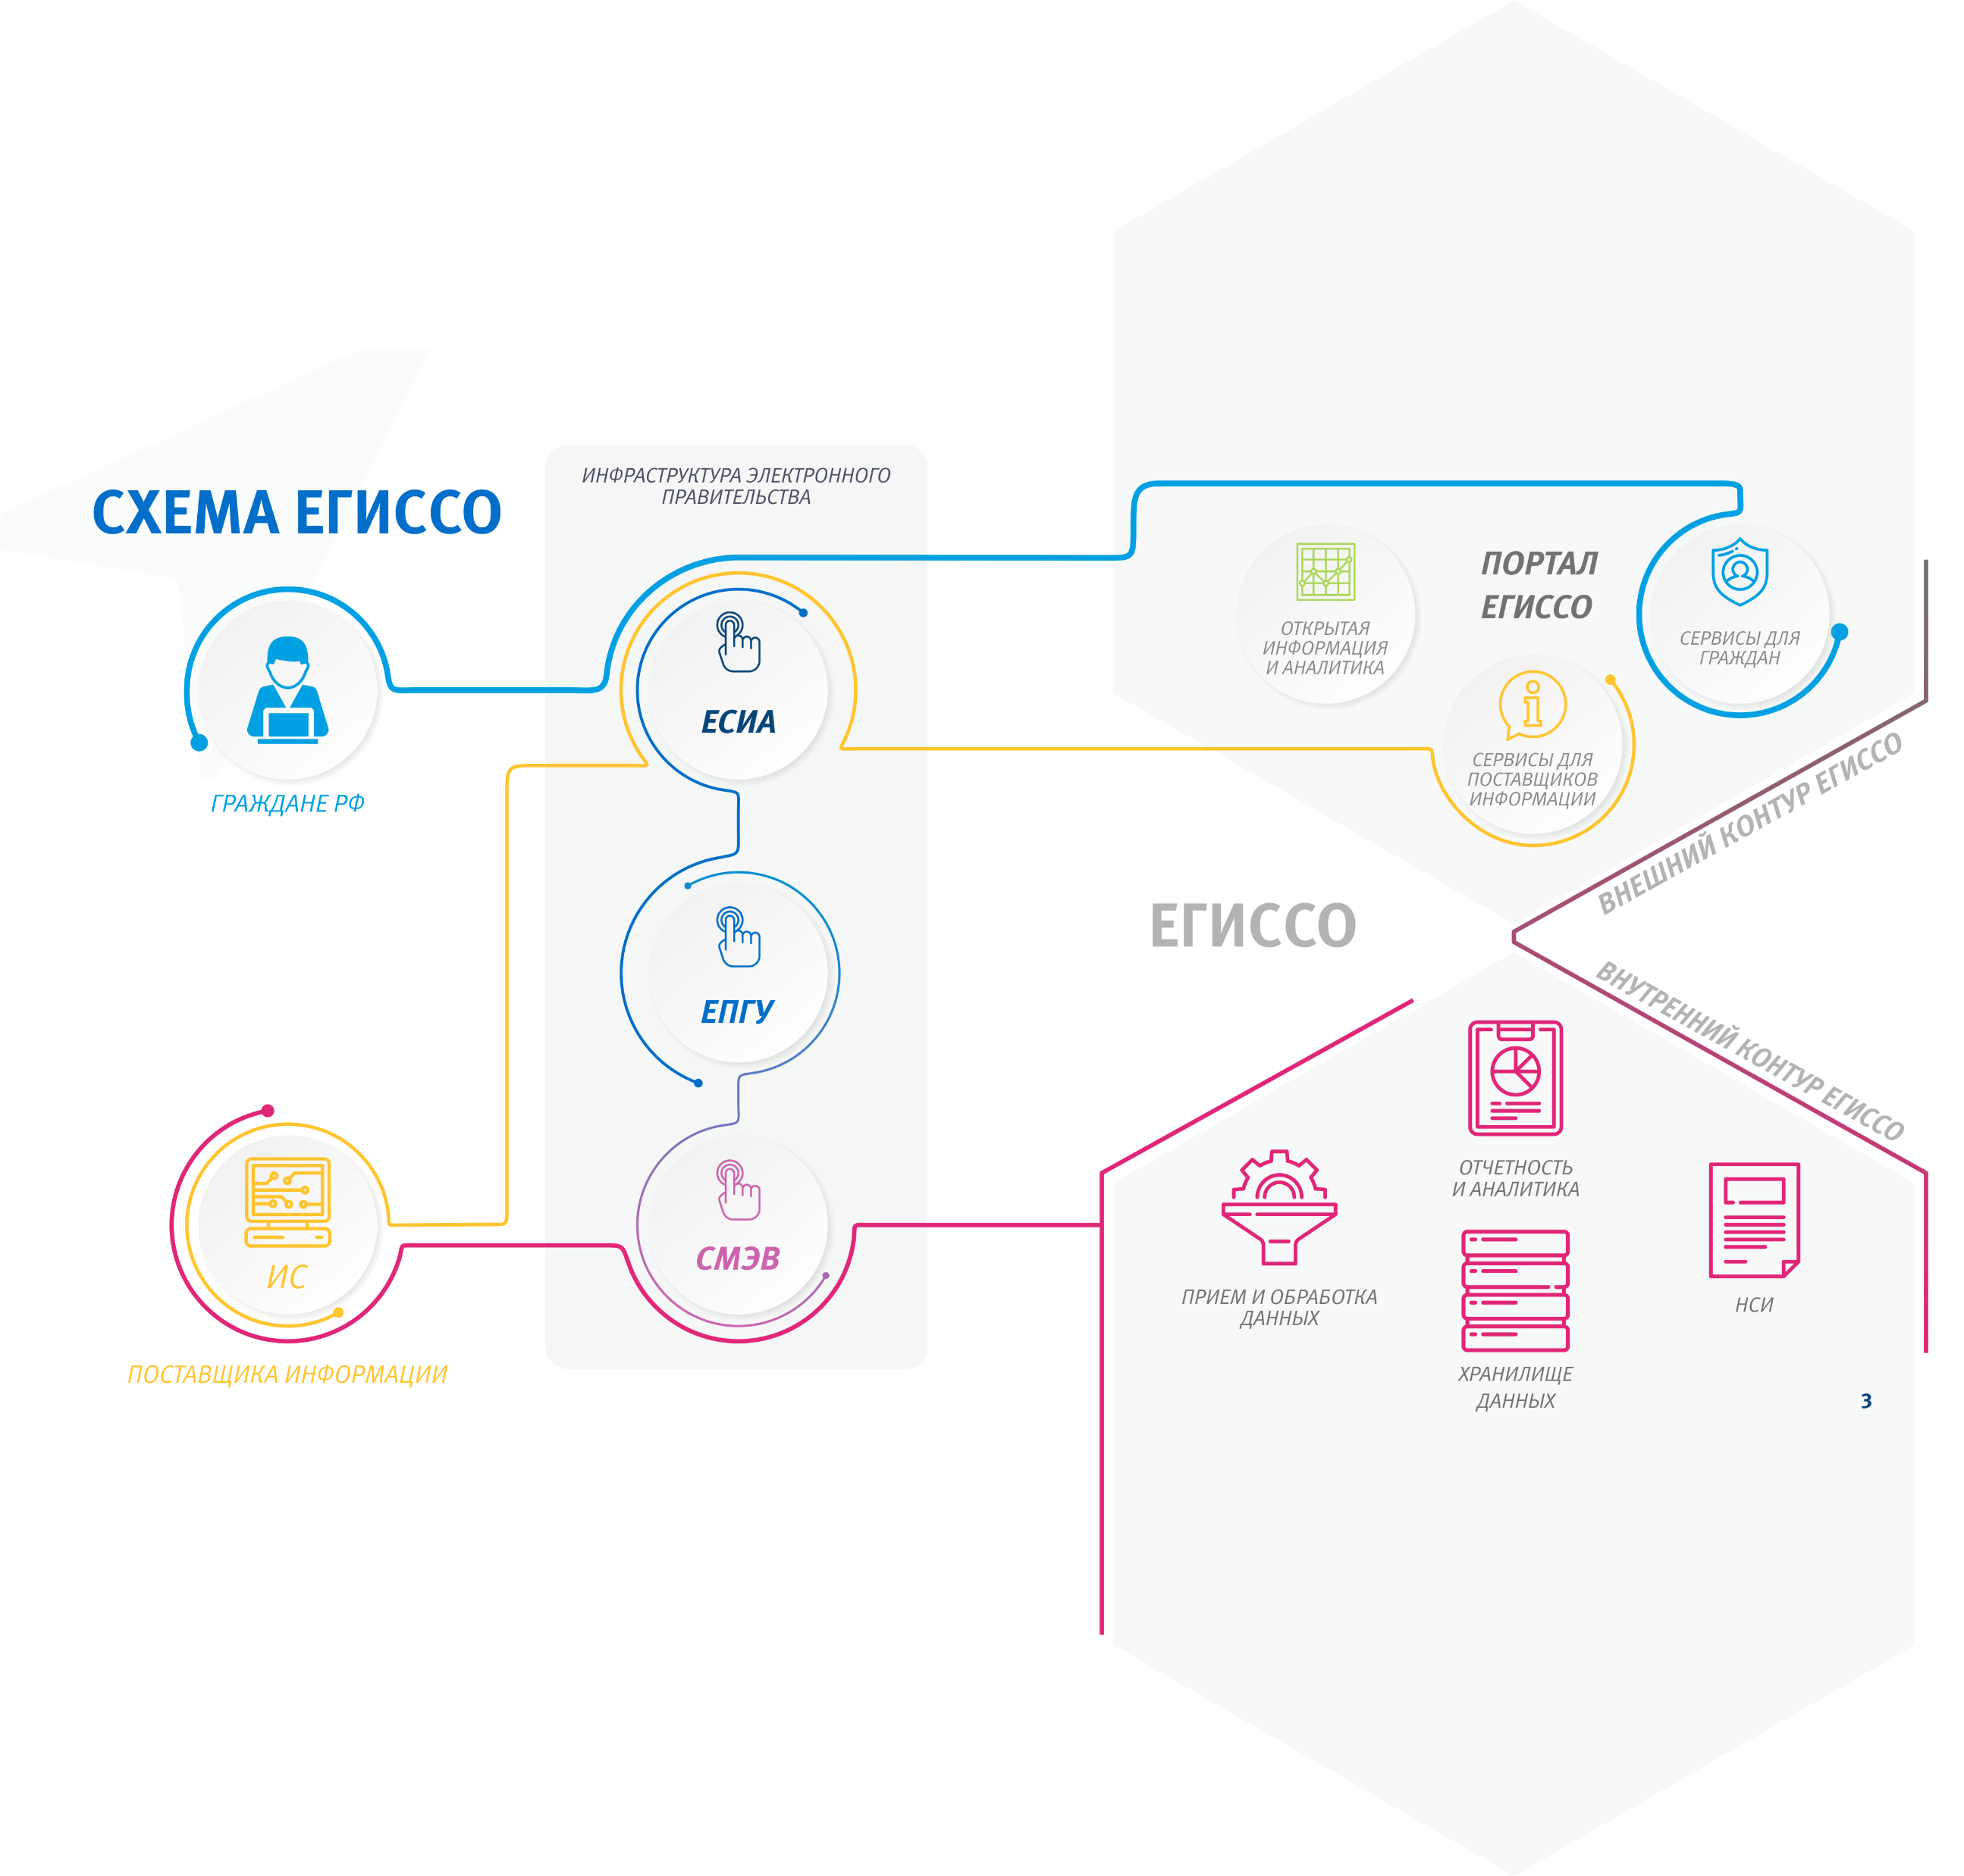

Slide 8
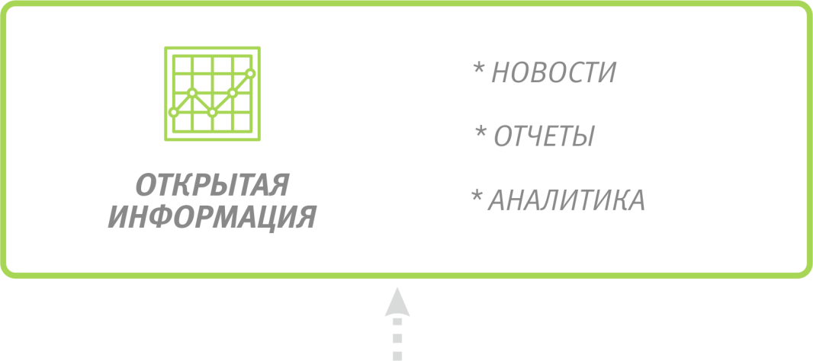
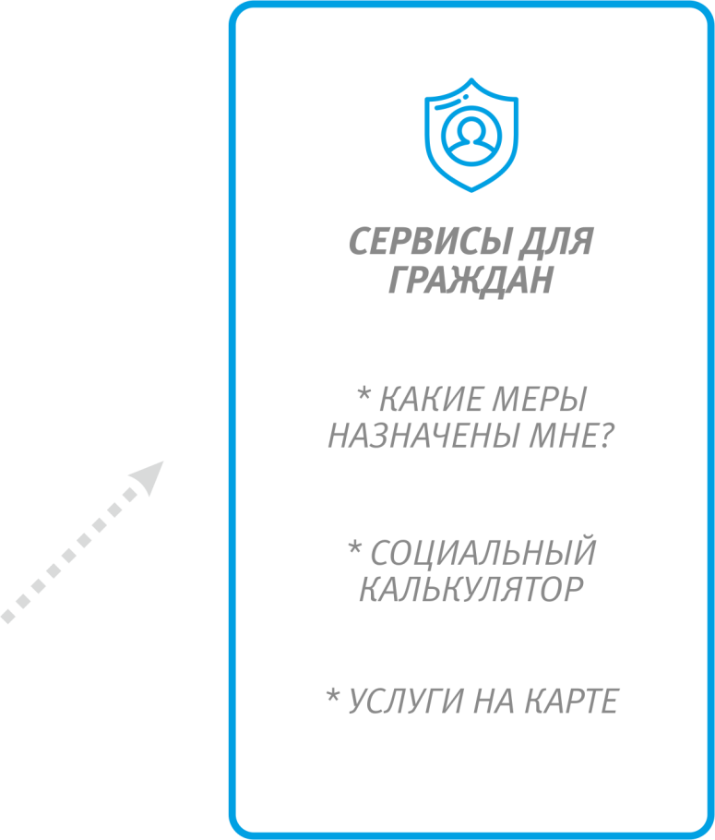

Slide 9
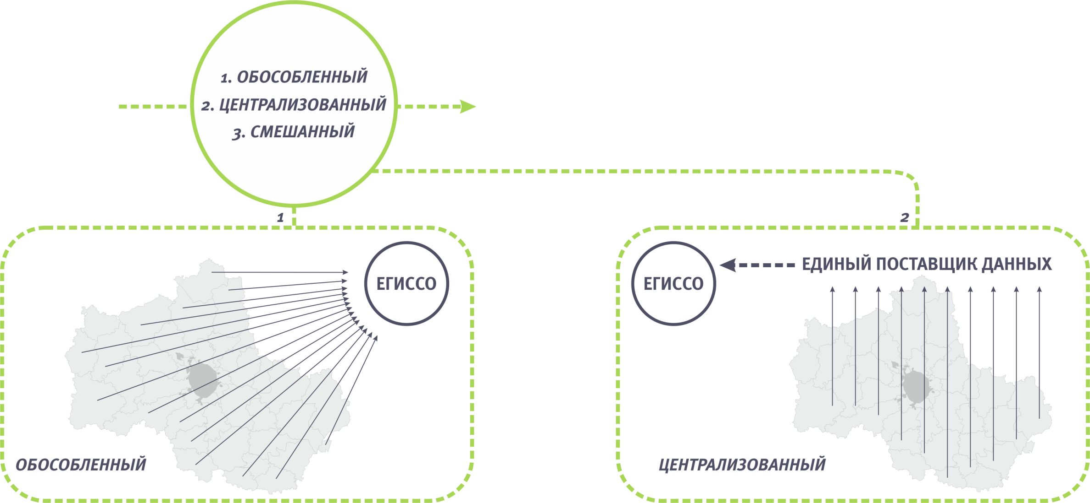

Slide 13
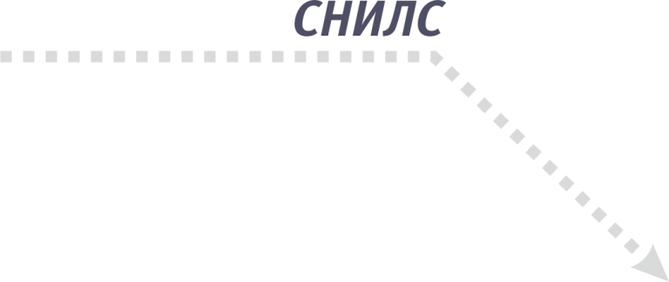
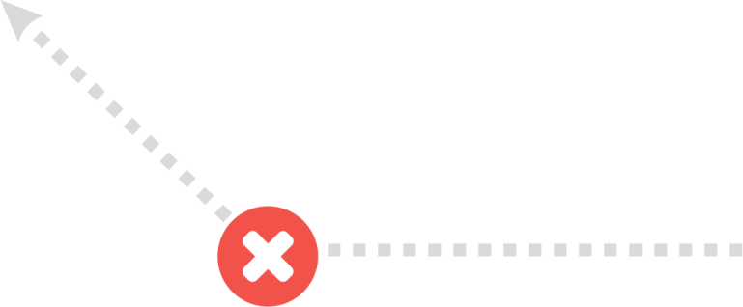

Slide 14
ЗАДАЧИ СУБЪЕКТАМ РОССИЙСКОЙ ФЕДЕРАЦИИ
III квартал 2017 года
заключить соглашения с ПФР на проведение сверки информации о СНИЛС
провести анализ и внести изменения в региональные НПА для использования информации из ЕГИССО при оказании мер социальной защиты
провести процедуру сопоставления субъектовых и муниципальных мер социальной защиты с классификатором мер социальной защиты ЕГИССО
осуществить подключение к СМЭВ 3.0
IV квартал 2017 года
провести сверку информации о СНИЛС
осуществить подключение к ЕГИССО
провести первичное наполнение ЕГИССО сведениями

